Slide 1
Clases de Música
Quinto Año Básico
Prof. Claudia Coñuecar

Slide 2
Los Instrumentos Musicales
Familias de Instrumentos:
Viento: Madera y Metal
Cuerda: Frotada, Pulsada y Percutida
Percusión: Madera, Metal y Membrana

Slide 3
Instrumentos de Percusión Metal
De entrechoque: Aquellos que son pares de instrumentos manejados con una mano como el cencerro
De percusión simple: como las campanas.
Sacudidos: como las sonajas

Slide 4
Metalófono
Carillón (también llamado campana)
Cencerro
Gong
Platillos
Triángulo
Cascabeles
Cabasa
Batería
Sonajas

Slide 5
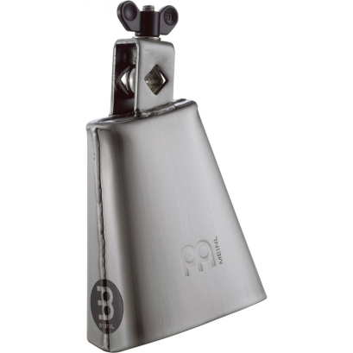
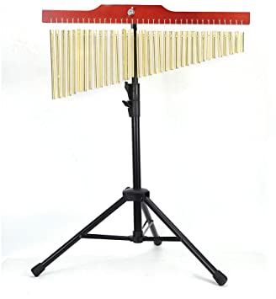
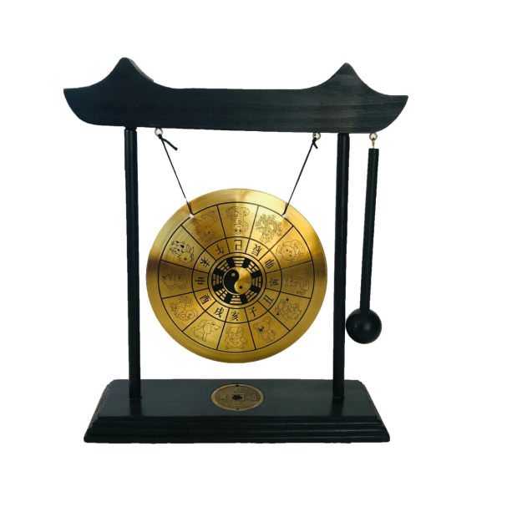
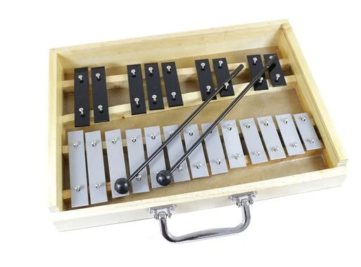
Carillón
Cencerro
Gong
Metalófono

Slide 6
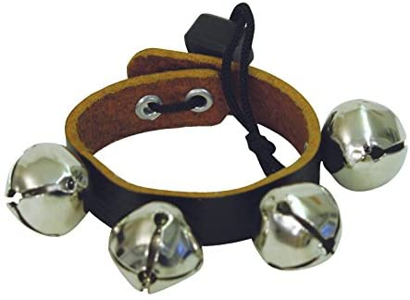
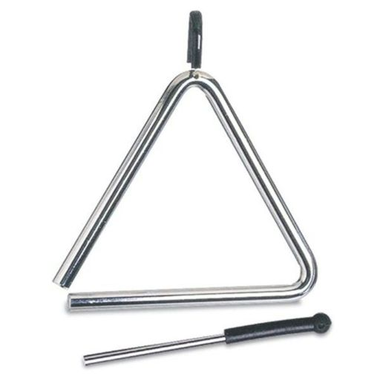
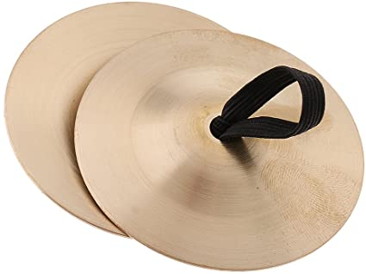
Cascabel
Triángulo
Platillos

Slide 7
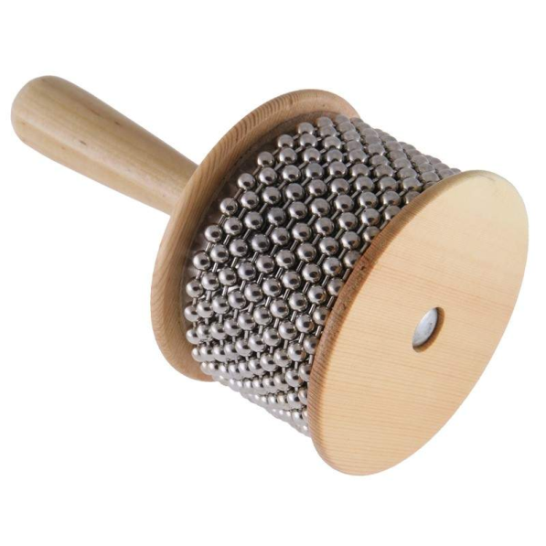
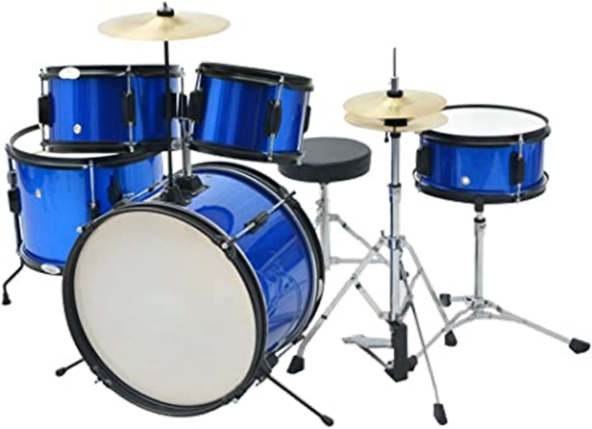
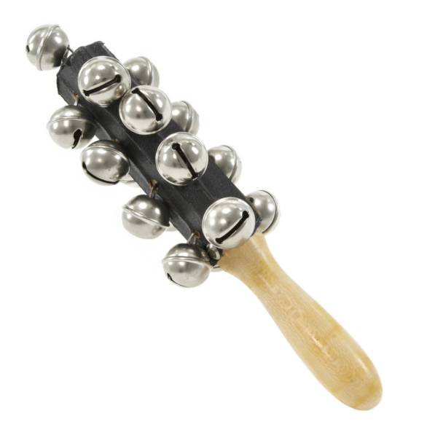
Cabasa
Batería
Sonaja

Slide 8
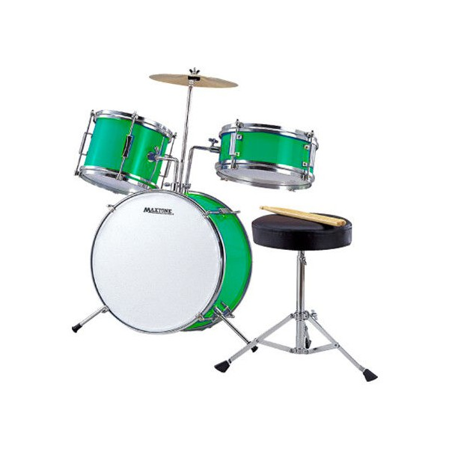
Audiciones
Cabasa: https://youtu.be/D2PETNwI_3k
Batería: https://youtu.be/z9dC98J6g18

Slide 9
Actividad:
Escuchar la siguiente audición
https://youtu.be/0JJNVi2GRyU
1.-¿Qué instrumento escuchas?
2.- ¿Qué instrumento se ve y se escucha?
https://youtu.be/9zayeDTtA3c

Slide 10
En el siguiente link: 3.-¿Qué instrumento se escucha?
https://youtu.be/5FHbecR6YUE
4.- ¿Qué instrumento se escucha en esta audición?
https://youtu.be/C377hzmGvP4

Slide 11
5.- ¿Qué instrumento escuchas?
https://youtu.be/Q1yfxXh-r1A
Realiza una breve descripción de un instrumento de percusión metal

Slide 12
Encierra los instrumentos Percusión Metal

